Slide 1



PROJET EN SYSTÈMES INFORMATIQUES — 2026
ISGA - 2CI-ISI
SANTÉ NUMÉRIQUE - AIDE AU DIAGNOSTIC PAR IA
CuraMedical
Gestion intelligente de cabinet médical : aide au diagnostic par IA, téléconsultation et automatisation du parcours de soins.
PRÉSENTÉ PAR :
Abdou SALOU ABDOU
Nourdine SAWADOGO
Kamara MACIRE
ENCADRÉ PAR :
Dr Soumia CHOKRI
JURY :
Dr Said HARCHI
Dr Adama SAMAKE
Dr Abdelwhed TRICHA
Juin 2026 , Casablanca, Maroc

Slide 2
SOMMAIRE
Plan de la présentation
01
02
Contexte & objectifs
Le constat et les objectifs du projet.
Architecture & conception
Stack technique, cas d'usage, modèle de données.
03
04
L'application par rôle
Sécurité, secrétaire, médecin.
L'intelligence artificielle
Aide au diagnostic et performances du modèle.
05
06
Services & automatisation
Ordonnances, téléconsultation, chatbot, WhatsApp.
Espace patient & conclusion
Portail patient, bilan et perspectives.
CuraMedical
SOMMAIRE
01 / 18

Slide 3

CONTEXTE · PROBLÉMATIQUE
Le constat
La gestion d'un cabinet médical reste freinée par des outils éparpillés et l'absence d'aide à la décision.
› Le temps administratif empiète sur le temps médical.
› Risques d'erreurs et d'oublis : diagnostics, suivis, rendez-vous.
› Aucun outil d'aide à la décision diagnostique au quotidien.
› Communication patient limitée : rappels, transmission des documents.
CuraMedical
PARTIE 1 · CONTEXTE & OBJECTIFS
02 / 18

Slide 4
OBJECTIFS · PÉRIMÈTRE
Notre réponse
Une seule plateforme pour réunir gestion, diagnostic assisté, sécurité et communication.
Centraliser
Toute la gestion réunie sur une seule plateforme web.
Assister
Aide au diagnostic par intelligence artificielle.
Sécuriser
Accès cloisonné selon 4 rôles distincts.
Digitaliser
Ordonnances et comptes-rendus PDF automatiques.
Faciliter l'accès
Téléconsultation et espace patient en ligne.
Automatiser
Rappels et envois via WhatsApp et e-mail.
CuraMedical
PARTIE 1 · CONTEXTE & OBJECTIFS
03 / 18

Slide 5
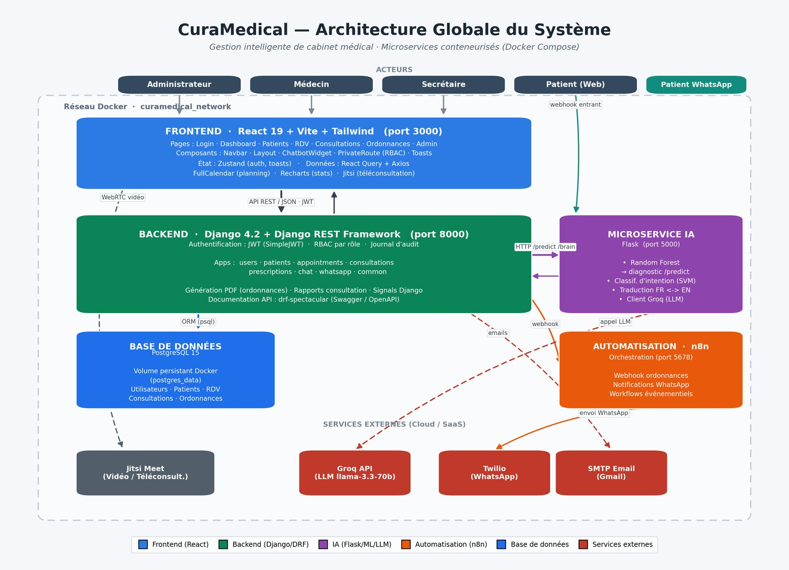
CONCEPTION · TECHNIQUE
Architecture technique
Une architecture hybride et conteneurisée : un backend Django modulaire, un microservice IA Flask et des services d’automatisation.
› Frontend React + Vite + Tailwind CSS.
› API Django + Django REST Framework (REST sécurisée par JWT).
› Microservice IA Flask + Scikit-learn.
› Base de données PostgreSQL.
› Orchestration Docker / Docker Compose.
› Intégrations n8n, Twilio/WhatsApp, Jitsi, Groq (LLM).
CuraMedical
PARTIE 2 · ARCHITECTURE & CONCEPTION
04 / 18

Slide 6
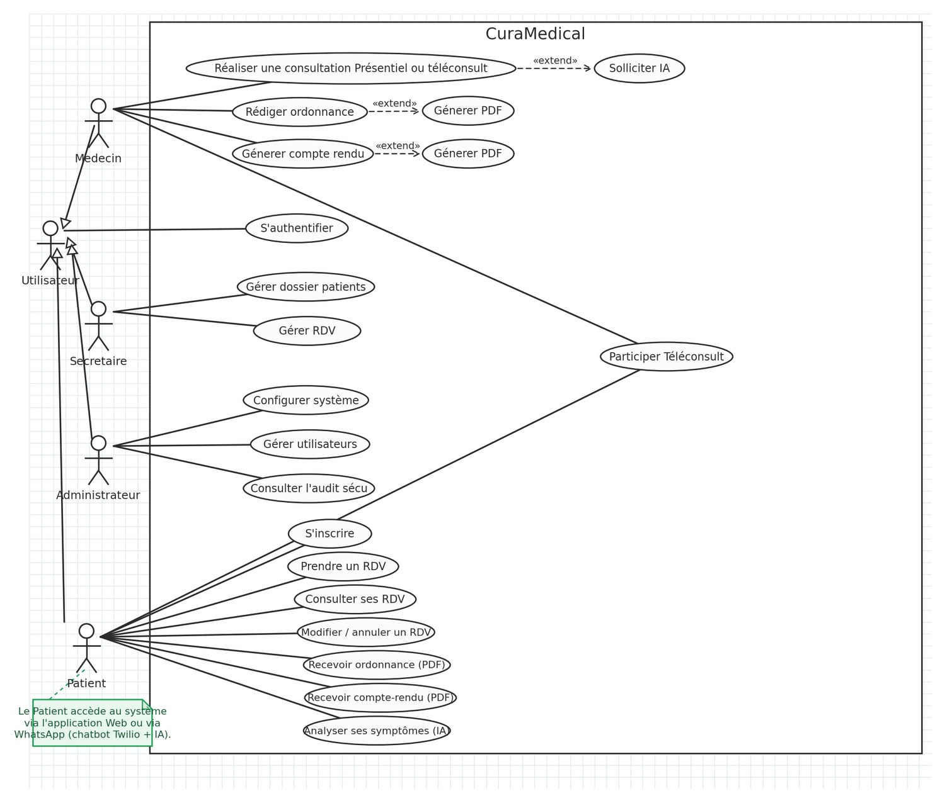
CONCEPTION · ACTEURS
Cas d'utilisation & rôles
Quatre rôles, des droits strictement cloisonnés.
› Administrateur configuration, utilisateurs, audit.
› Secrétaire patients, rendez-vous, planning.
› Médecin consultations, ordonnances, assistance IA.
› Patient espace personnel, rendez-vous, documents.
CuraMedical
PARTIE 2 · ARCHITECTURE & CONCEPTION
05 / 18

Slide 7
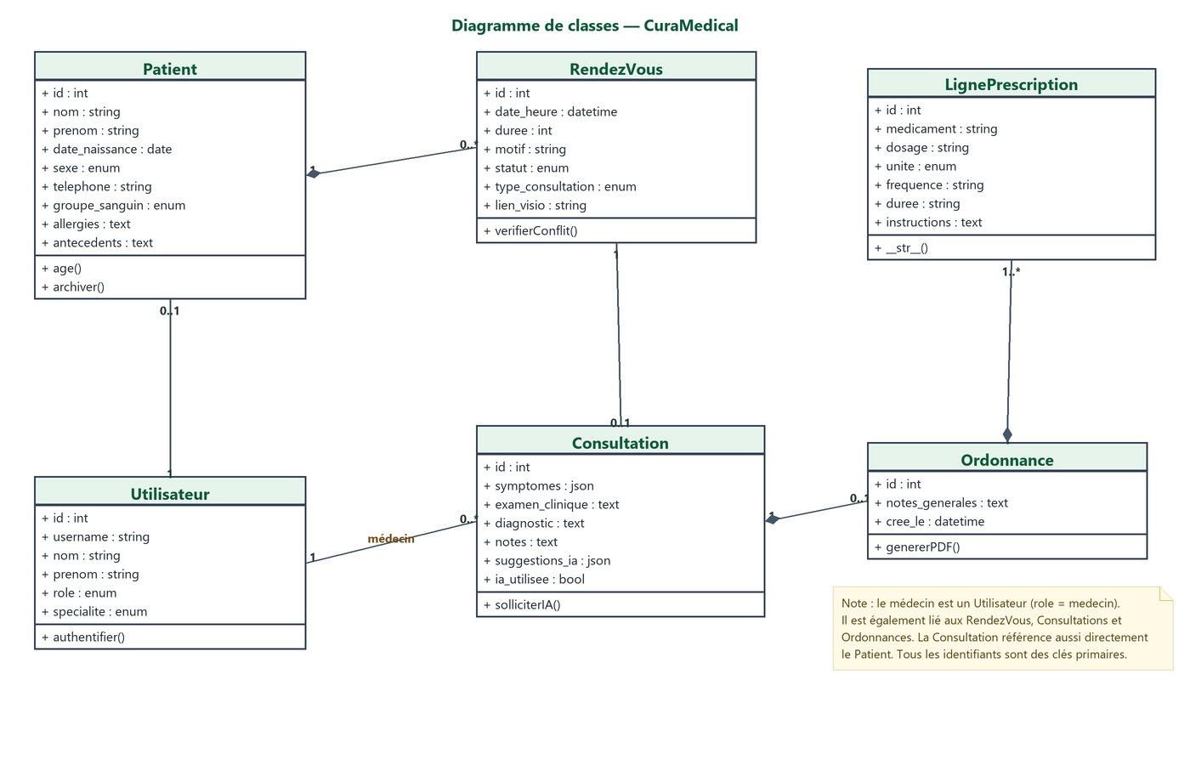
CONCEPTION · DONNÉES
Modèle de données
Un modèle de données clair et relationnel.
› Entités clés : Utilisateur, Patient, Rendez-vous, Consultation, Ordonnance.
› Un patient a plusieurs rendez-vous et consultations.
› Une consultation génère une ordonnance et un compte-rendu.
CuraMedical
PARTIE 2 · ARCHITECTURE & CONCEPTION
06 / 18

Slide 8
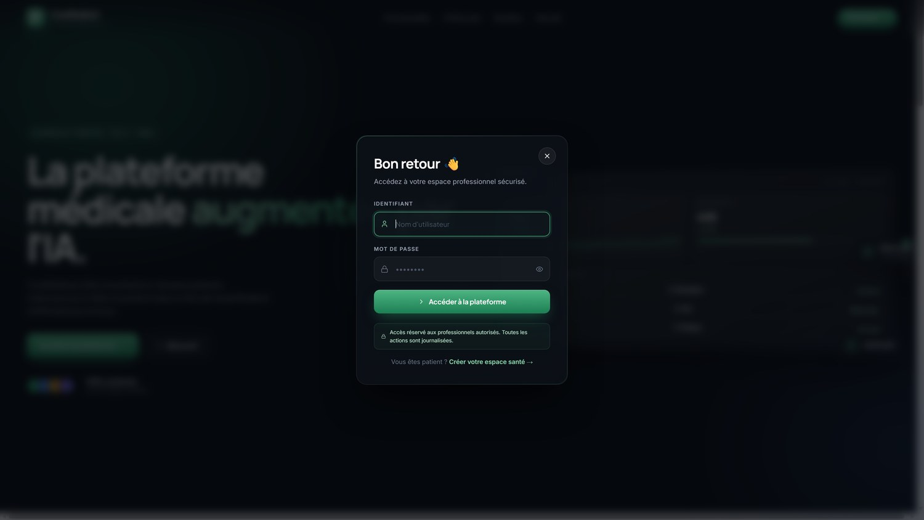

SÉCURITÉ · ACCÈS
Sécurité & contrôle d'accès
Chaque rôle ne voit que ce qui le concerne.
› Authentification par JWT (SimpleJWT).
› Permissions par rôle au niveau de l'API (DRF).
› Cloisonnement strict des données, selon les permissions propres à chaque rôle.
› Corbeille et traçabilité des actions.
Porte d’entrée sécurisée — accès réservé aux professionnels ; les données médicales sensibles sont journalisées.
CuraMedical
PARTIE 3 · L'APPLICATION PAR RÔLE
07 / 18

Slide 9
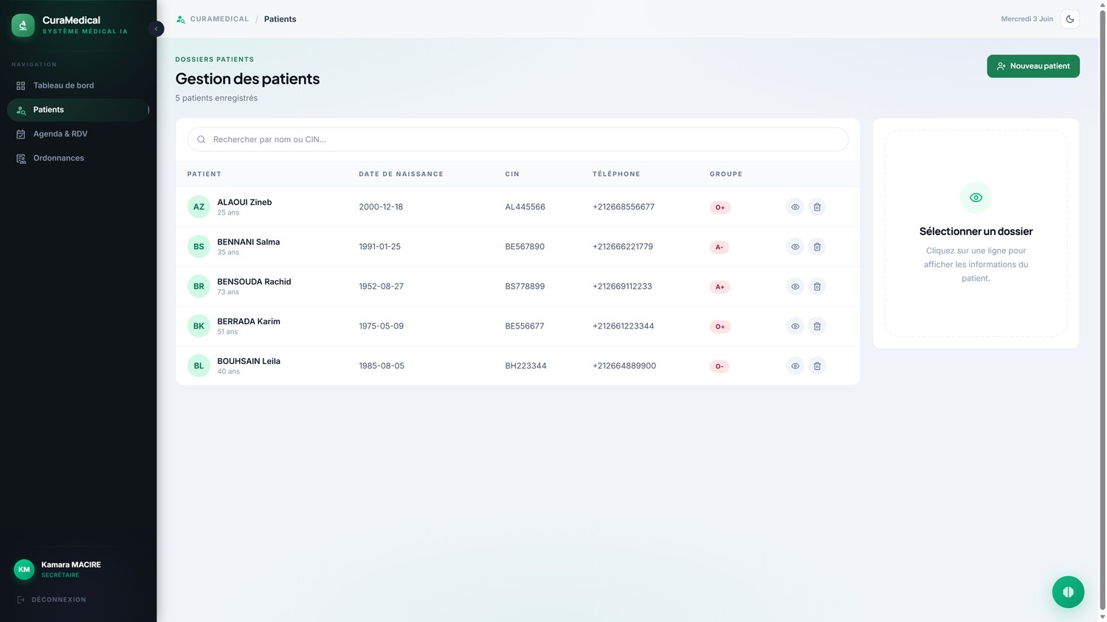
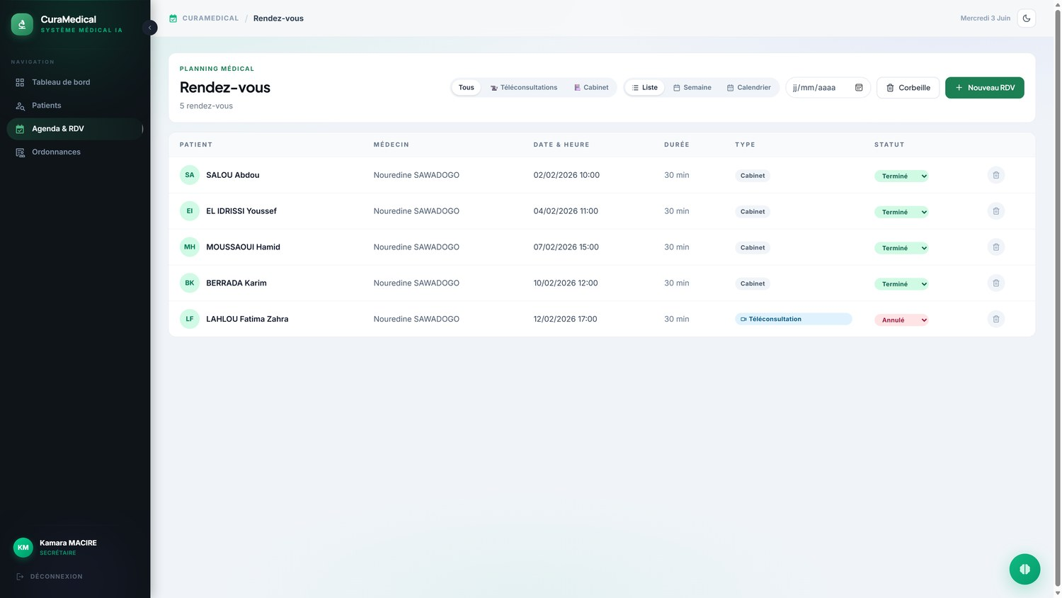
RÔLE · SECRÉTAIRE
Gestion patients & rendez-vous
Le quotidien de l'accueil, centralisé et fluide.
› Dossiers patients complets, recherche rapide.
› Création et suivi des rendez-vous.
› Planning par jour et par médecin.
› Statuts & corbeille de récupération.
CuraMedical
PARTIE 3 · L'APPLICATION PAR RÔLE
08 / 18

Slide 10
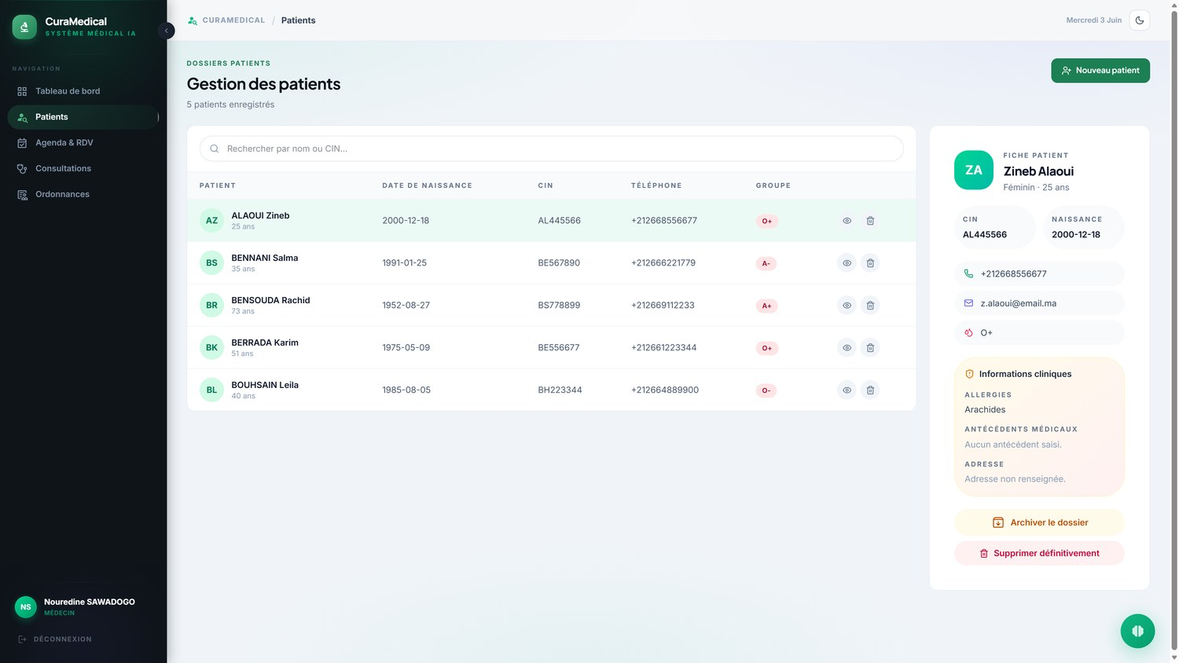
RÔLE · MÉDECIN
Consultations
Une fiche patient complète, au service de la décision clinique.
› Fiche patient 360° : informations, antécédents, historique.
› Saisie structurée de la consultation.
› Lien direct vers l'ordonnance et le compte-rendu.
› Suivi de l'évolution du patient dans le temps.
CuraMedical
PARTIE 3 · L'APPLICATION PAR RÔLE
09 / 18

Slide 11

INTELLIGENCE ARTIFICIELLE
Assistance au diagnostic par IA
Le cœur de CuraMedical : aider le médecin à décider.
› Le médecin sélectionne les symptômes observés.
› L'IA propose instantanément les maladies les plus probables.
› Un appui à la décision : le médecin garde toujours le dernier mot.
CuraMedical
PARTIE 4 · INTELLIGENCE ARTIFICIELLE
10 / 18

Slide 12
INTELLIGENCE ARTIFICIELLE · ÉVALUATION
Performances du modèle IA
77,3 %
15 000
cas cliniques (entraînement)
377
symptômes en entrée
de précision sur 1 500 cas de test
655
maladies possibles
Random Forest
Scikit-learn · 30 arbres
Mise en perspective : 655 classes possibles (baseline aléatoire ≈ 0,15 %). Une aide à la décision, jamais un diagnostic automatique.
CuraMedical
PARTIE 4 · INTELLIGENCE ARTIFICIELLE
11 / 18

Slide 13
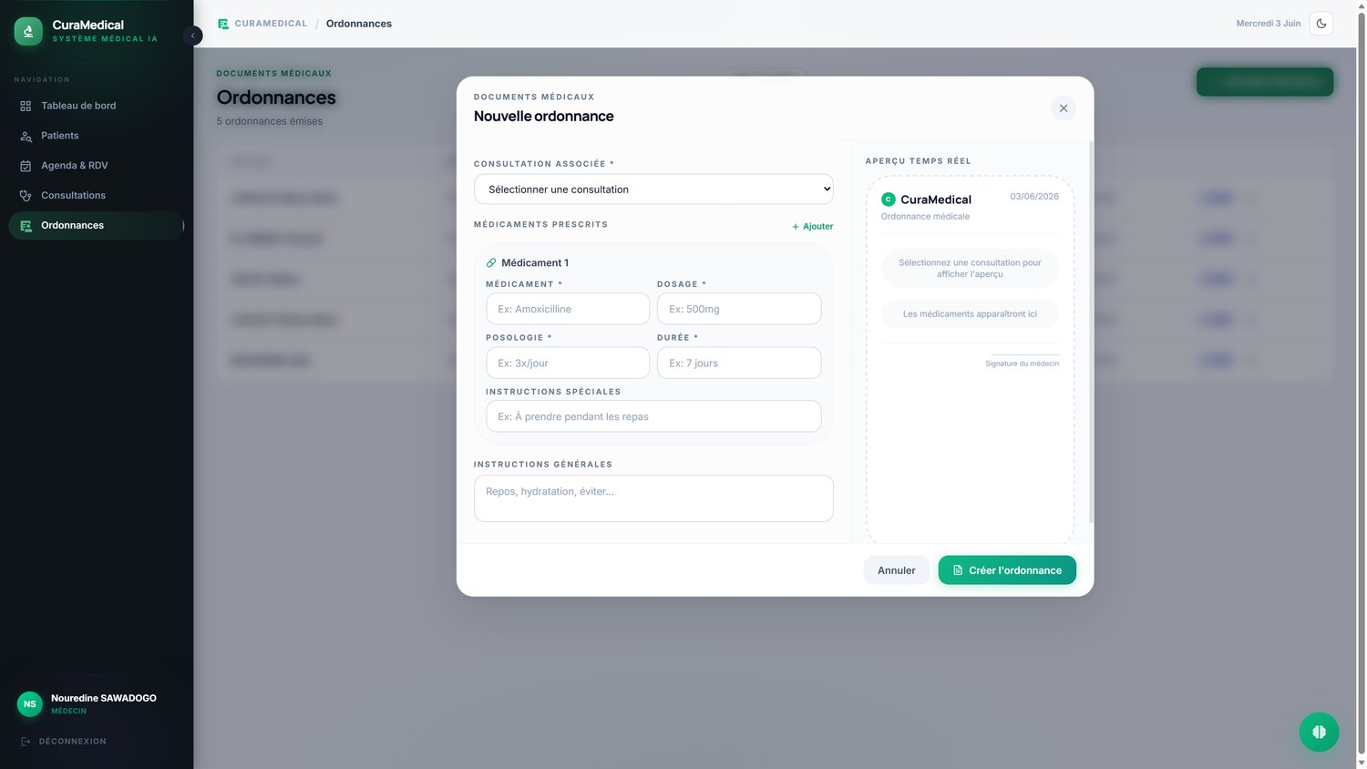
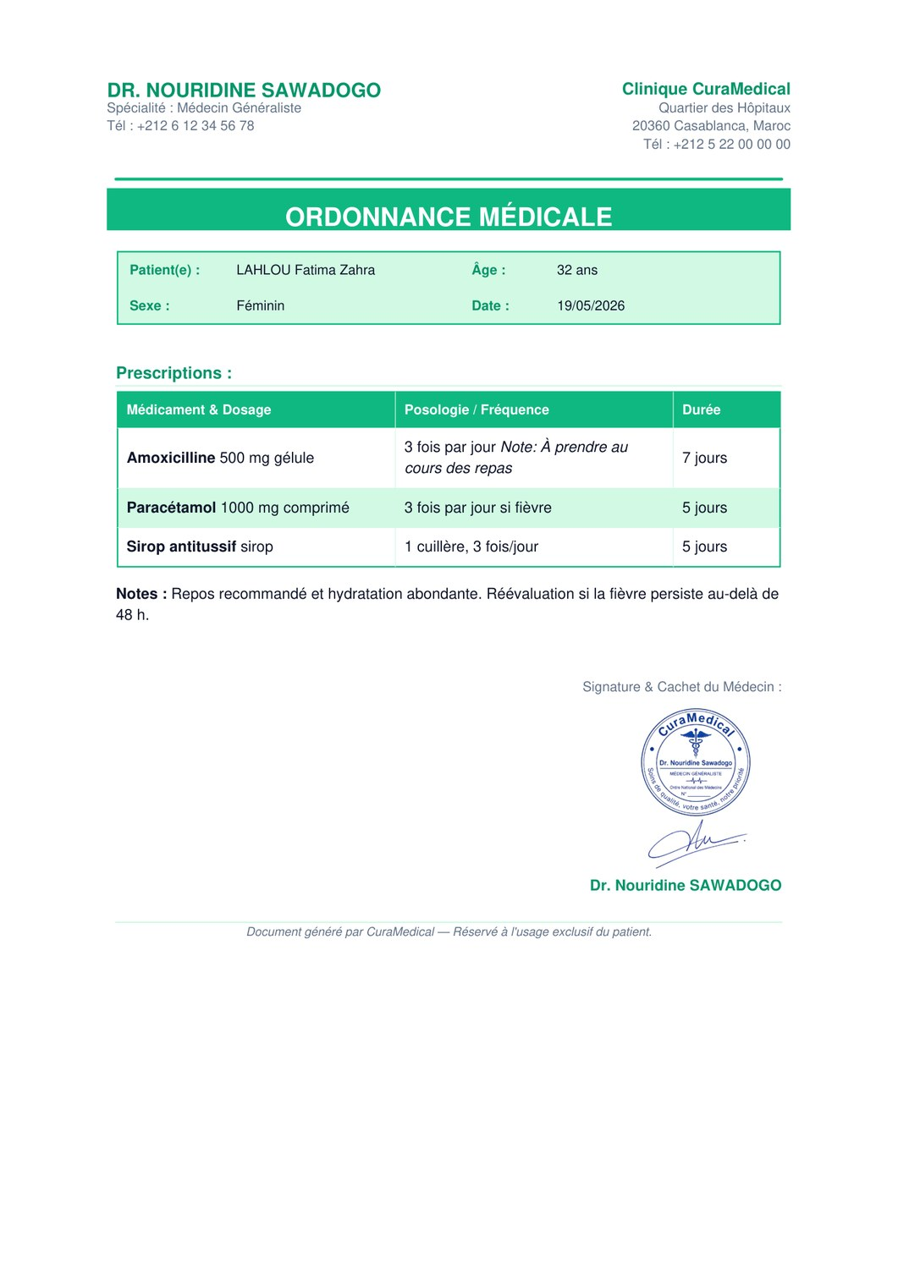
DOCUMENTS MÉDICAUX
Ordonnances & documents
De la saisie au document professionnel, en un clic.
› Saisie structurée des médicaments et posologies.
› Ordonnance PDF générée automatiquement.
› Cachet et signature du médecin intégrés.
› Comptes-rendus également exportés en PDF.
CuraMedical
PARTIE 5 · SERVICES & AUTOMATISATION
12 / 18

Slide 14
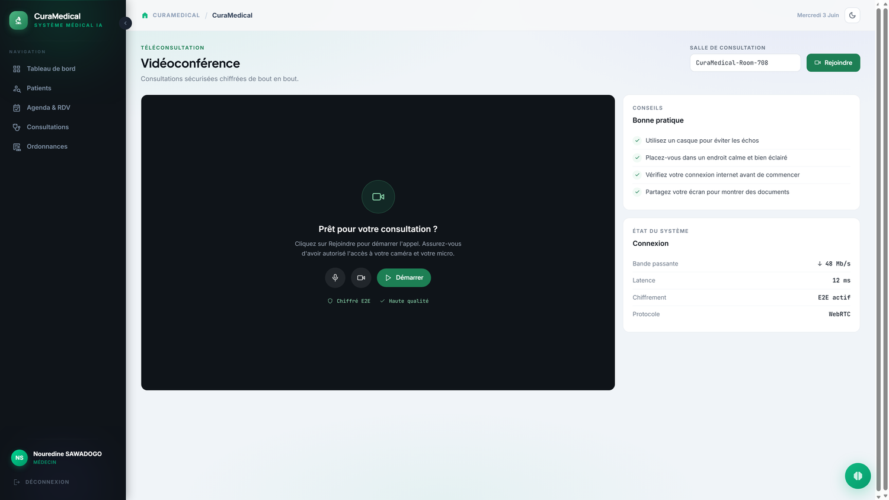
SERVICES AVANCÉS
Téléconsultation
L'accès aux soins à distance, en visioconférence sécurisée.
› Visioconférence intégrée (Jitsi).
› Salle dédiée par rendez-vous.
› Prise de notes en direct par le médecin.
› Accès aux soins à distance pour le patient.
CuraMedical
PARTIE 5 · SERVICES & AUTOMATISATION
13 / 18

Slide 15
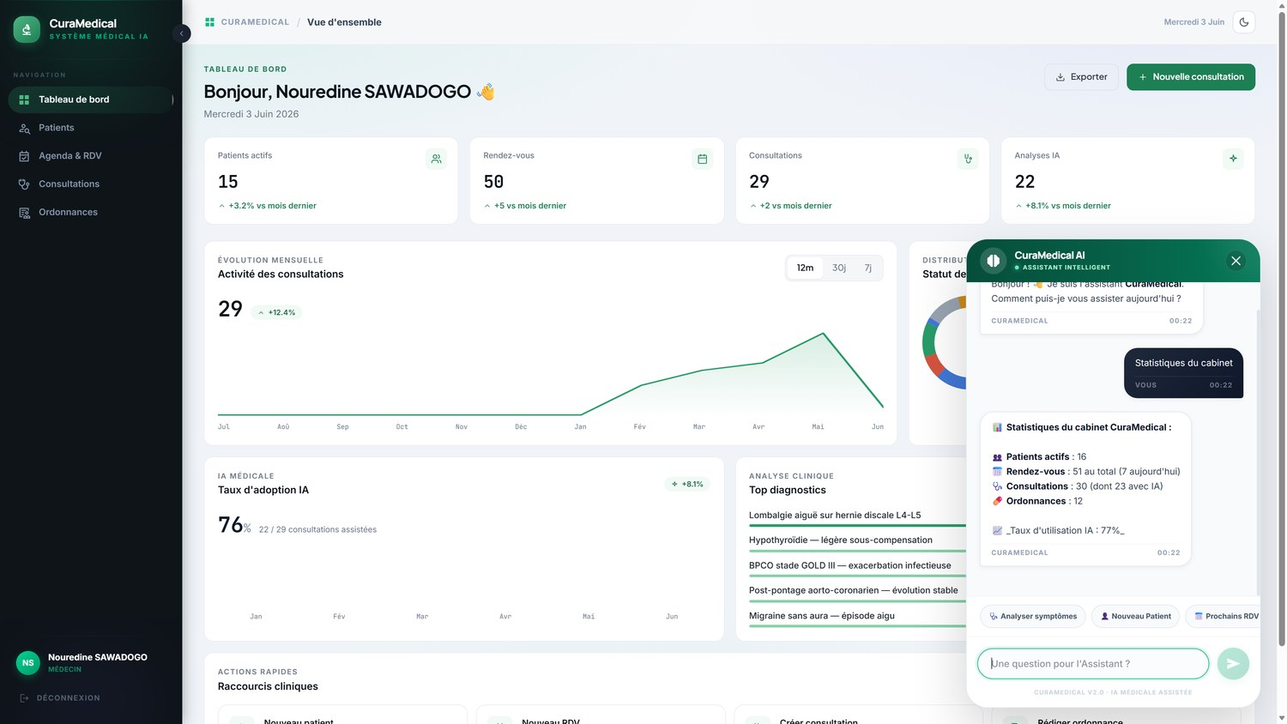
SERVICES AVANCÉS · IA
Chatbot IA
Interroger le cabinet en langage naturel.
› Questions en français courant : statistiques, patients, rendez-vous.
› Réponses instantanées : nombre de patients, RDV du jour…
› Propulsé par un LLM (Groq).
CuraMedical
PARTIE 5 · SERVICES & AUTOMATISATION
14 / 18

Slide 16
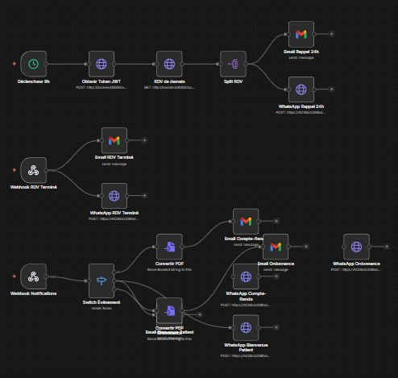
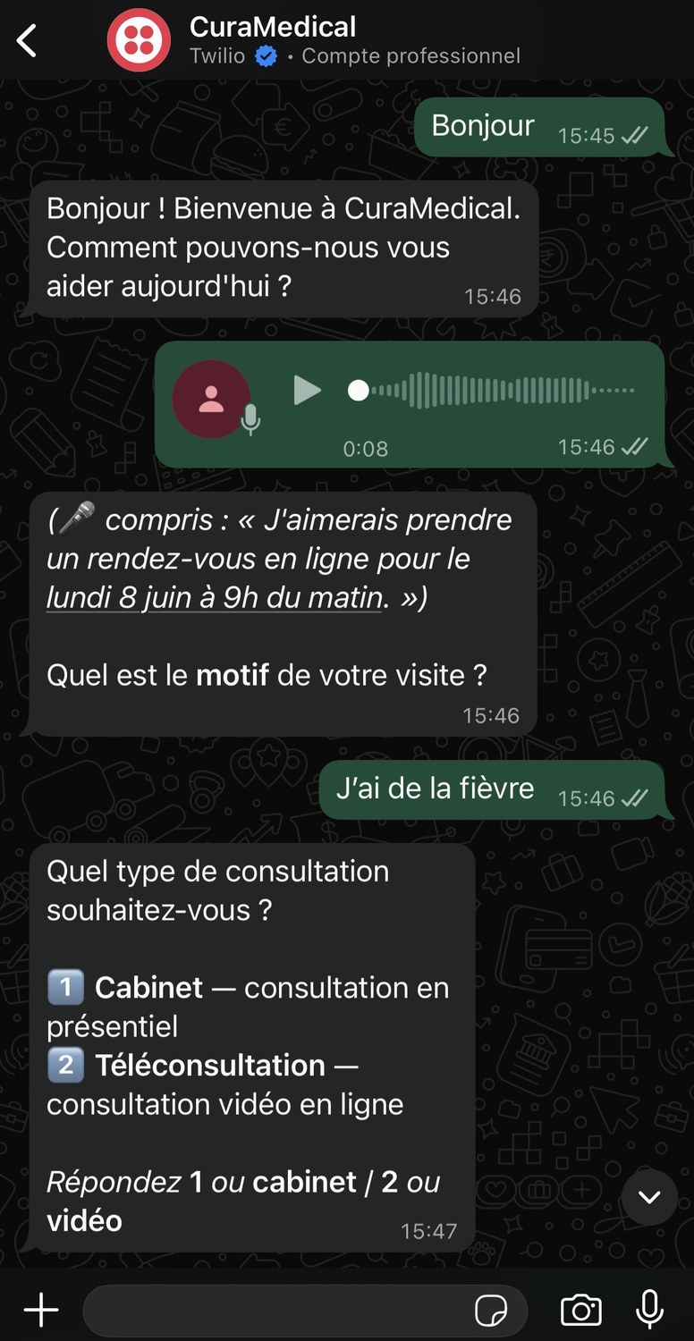
AUTOMATISATION · N8N
Notifications WhatsApp
Rejoindre le patient là où il est, automatiquement.
› Rappels de rendez-vous automatiques.
› Envoi des ordonnances directement au patient.
› Orchestration via workflow n8n + Twilio.
› Moins d'absences, Meilleur relation patient.
Workflow n8n réel · rappels & documents envoyés
CuraMedical
PARTIE 5 · SERVICES & AUTOMATISATION
15 / 18

Slide 17
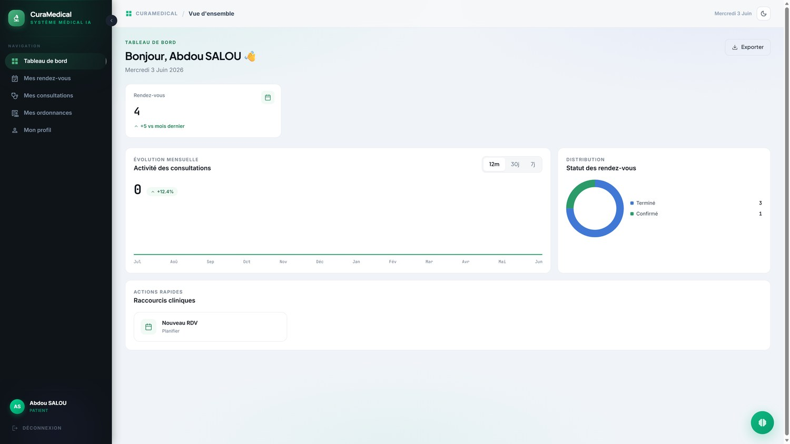
RÔLE · PATIENT
Espace patient
Le patient, acteur de son propre parcours de soins.
› Inscription en ligne du patient.
› Consultation de ses rendez-vous.
› Accès à ses consultations et ordonnances.
› Gestion de son profil personnel.
CuraMedical
PARTIE 6 · ESPACE PATIENT & CONCLUSION
16 / 18

Slide 18

RETOUR D'EXPÉRIENCE
Difficultés techniques rencontrées
Des défis concrets, analysés et résolus.
IA médicale
Aligner un dataset anglophone avec une saisie en français.
Sécurité
Cloisonner les données par rôle sans bloquer les parcours.
PDF médicaux
Produire des documents lisibles et réutilisables patient.
Automatisation
Découpler les envois via Celery, n8n, Twilio et e-mail.
Déploiement
Faire tourner plusieurs services conteneurisés ensemble.
Expérience
Garder une interface claire malgré 4 profils utilisateurs.
CuraMedical
PARTIE 6 · ESPACE PATIENT & CONCLUSION
17 / 18

Slide 19
CONCLUSION
Bilan & perspectives
Un projet mené de bout en bout, de l'analyse au déploiement.
BILAN
✓ Une plateforme fonctionnelle de bout en bout.
✓ 4 rôles et une IA opérationnelle.
✓ Documents automatisés et intégrations réelles.
PERSPECTIVES
→ Déploiement en production.
→ Amélioration continue du modèle.
→ Application mobile pour les patients.
→ Interopérabilité avec d'autres systèmes de santé.
CuraMedical
PARTIE 6 · ESPACE PATIENT & CONCLUSION
18 / 18

Slide 20

CURAMEDICAL · SANTÉ NUMÉRIQUE PAR L'IA
Merci pour votre attention !
Abdou SALOU ABDOU · Kamara MACIRE · Nourdine SAWADOGO

